Slide 1
l’Astronomie des débuts aux Anciens grecs
Savoirs Pratiques et connaissances théoriques
Marianne Bausch-Koenig, 23.10.2020

Slide 2
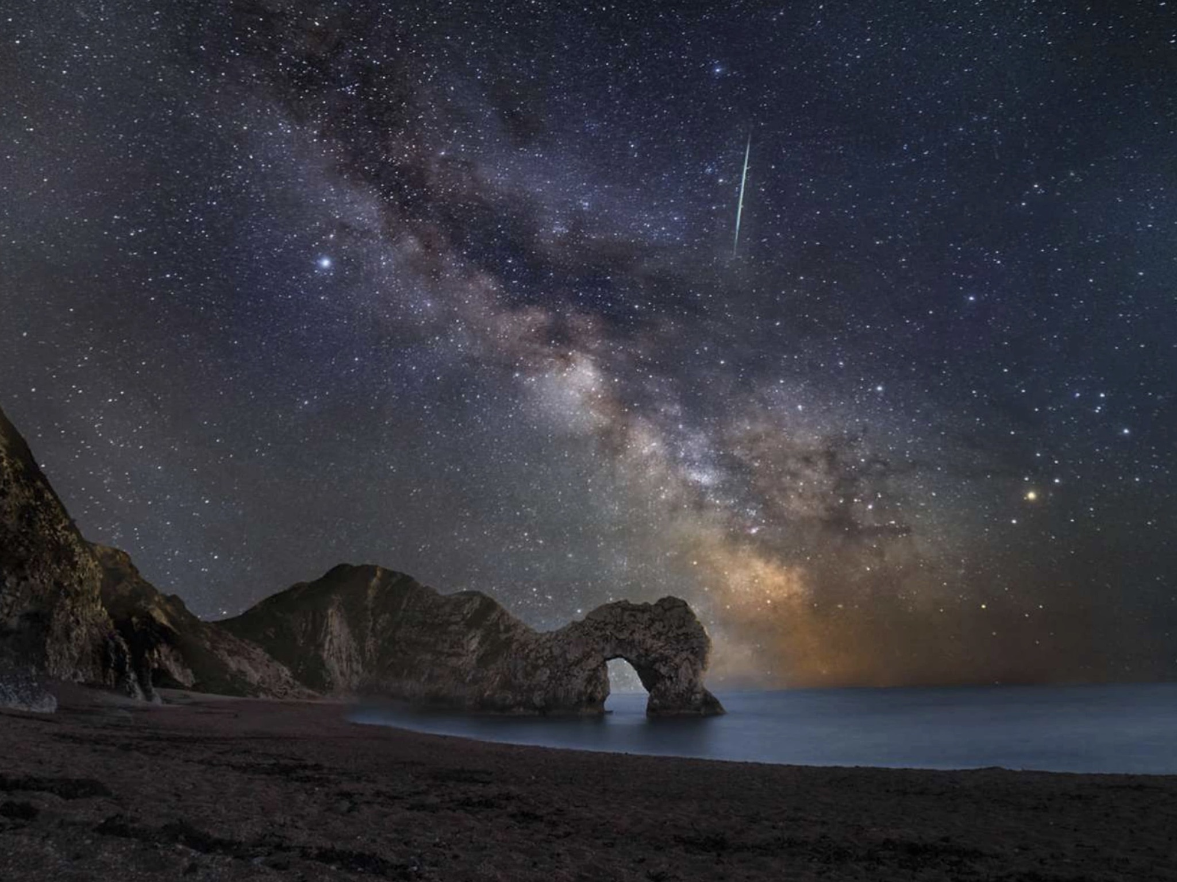
BBC Sky at Night

Slide 3
MesopotL’astronomie: la première entreprise scientifique prédictive de l’humanité amia
Comparaison de quelques civilisations clés
Pour quelles raisons étudiaient-ils le ciels?
Comment est-ce qu’ils s’y sont pris?
Quels modèles guidaient leurs efforts?
Exemples de méthodes de mesures ou calculs
Notes:
Bio zoologie comprendre les premiers pas

Slide 4
Périodes Considérées
Beaucoup d’autres civilisations intéressées à l’astronomie non mentionnées ici ! Inde, autres civilisations américaines, Corée,…

Slide 5
Raisons pour observer le movement des corps célestes
Raisons Pratiques: Orientation dans l’espace
Orientation dans le temps
Gagner sa vie
Raisons Religieuses: Observations de certaines déités Observations de signes des dieux Alignment de constructions Bons ou mauvais jours Prédiction du future pour le roi / royaume / individu
Raisons Scientifiques: Envie de comprendre Construction de modèles en accord avec les observations Lancement de satellites et de sondes Progrès militaire

Slide 6
PALÉOLITHIQUE ET NÉOLITHIQUE

Slide 7
Le Paléolithique
Homo sapiens sapiens – depuis 300 000 ans
Quelques artefacts
Os avec 29 encoches, Border Cave, Swaziland, 43 000 av JC
Os avec dessin de phases de lune, Abri Blanchard, 30 000 av JC
Dessin de constellations (Pléiades), Lascaux, 18 000 av JC
…
Peu d’informations sures
Mais connaissances de base probables –
rotation journalière des étoiles
Direction N / E / S / O
hauteur du soleil variant avec les saisons
Phases de lunes
Possibilité d’éclipses lunaires
www.afrolegends.com
Notes:
Langages complexes 200 000 ans

Slide 8
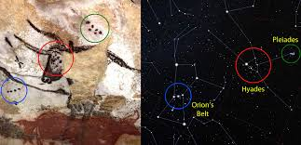
Possible, mais danger de Surinterprétation
www.cnyo.fr

Slide 9
Le Néolithique: Mégalithisme (-5 500 à -2 500)
Agriculture, sociétés plus complexes, pas d’écriture
Construction de milliers de monuments alignés (bois d’abord, puis pierre)
Alignements principaux:
Solstices, équinoxes, et dates à mi-chemin entre ceux-là ( ⇒ 1. Mé / Allerhellgen / Liichtmësdaag)
Point d’arrêts de la lune
Certaines constellations
Alignments non compris ( p.exp. en direction d’une déclinaison de 33°)
Pourquoi? Calendrier (semences, recoltes, réunions) Rites religieux, funéraires ou de guérisons
Mesures? A l’oeil Précision des alignements: aux mieux 1°
Théories? Compréhension des mouvements annuels du soleil, de la lune et des étoiles Conscient de la possibilité d’éclipses

Slide 10
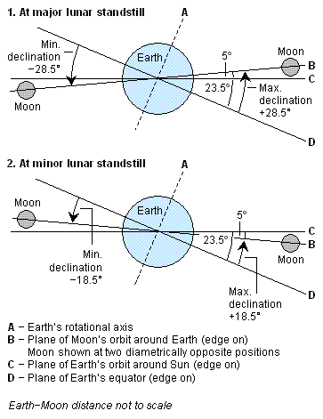
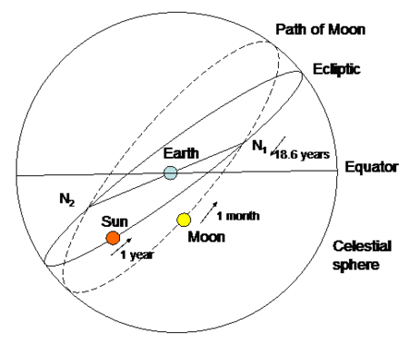
Points d’Arrêts de Lune
www.wikipeida.org

Slide 11
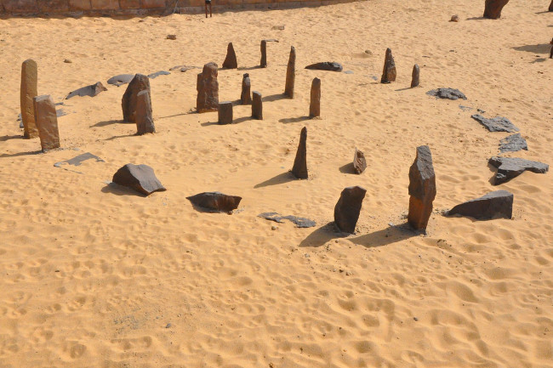
Exemples (1)
Cercle de Nabta Playa, Egypte, -5 500
Construit dans la période intermédiaire entre un Sahara vert / désertique, près d’un lac saisonnier
Alignments avec Sirius, solstice d’été,…? - Prédicteur de la saison de pluies?
Restes d’ossements
www.discovermagazine.com

Slide 12
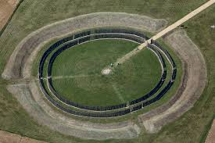
Exemples (2)
Cercle de Goseck, Sachsen-Anhalt, -4 800
75 m de diamètre, talus, fossé, double cercle de poteaux en bois
Restes d’ossements animaux et humain
A quelques secondes d’arc près même latitude que Stonehenge (de 1 700 ans plus jeune)
N
SO
Coucher soleil Solstice d’hiver
www.spottinghistory.com
SE
Lever soleil Solstice d’hiver
Portes secondaires
Lever / coucher du soleil Solstice d’Été
Notes:
Fouilles François Bertemes

Slide 13
POLYNÉSIE

Slide 14
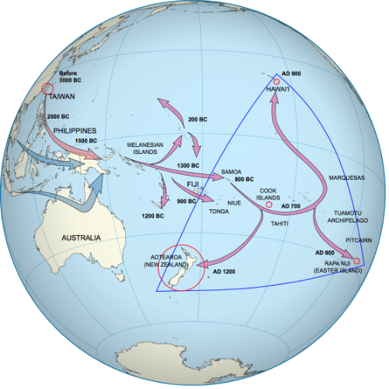
La Polynésie (-1200 à +600)
Navigation par étoiles sur des milliers de kilomètres
Lever héliaque d’étoiles connues
Azimuth = direction
Angle de montée, culmination ⇒ latitude
Autres indicateurs: houle, vent, courants, même groupes d’animaux
Calendrier ritual et agraire determine par Pléiades, Sirius, Aldebaran
Pourquoi? Navigation, Agriculture, Rites
Mesures? A l’oeil, marquages sur bateaux
Théories? Compréhension des mouvements annuels du soleil, de la lune et des étoiles Compréhension des effets de latitude !
http://commons.wikimedia.org/wiki/File:Polynesian_Migration.svg

Slide 15
ÉGYPTE

Slide 16
L’Égypte (-3 000 à -600)
Système centralisé, centré sur le Pharaon; culte des morts Peu de guerres; Ciel, Soleil, Lune,… sont des Dieux
Association du lever héliaque de Sothis (Sirius) avec la crue du Nil
Alignements précis des pyramides vers le nord, conduits vers étoiles
Calendrier: 3 saisons à 4 mois à 3 décades à 10 jours = 360 jours, + 5 jours “épagomènes” pas de compensation pour le ¼ de jour manquant ⇒ les saisons font un tour de calendrier tous les 1460 ans
Horloges stellaires: 36 décans, une étoile caractéristique par décade, lever héliaque par heure tabulé En été, seulement 12 décans visibles ⇒ Nuit divisée en 12 h ⇒ jour de 24 h
Au Nouvel empire, remplacement du levier héliaque par le passage au méridien
Notes:
Méridien moins d’air mieux visible

Slide 17
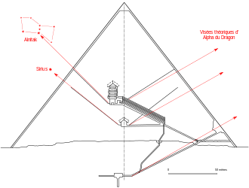
Pyramide de Cheops
www.wikipedia.org

Slide 18
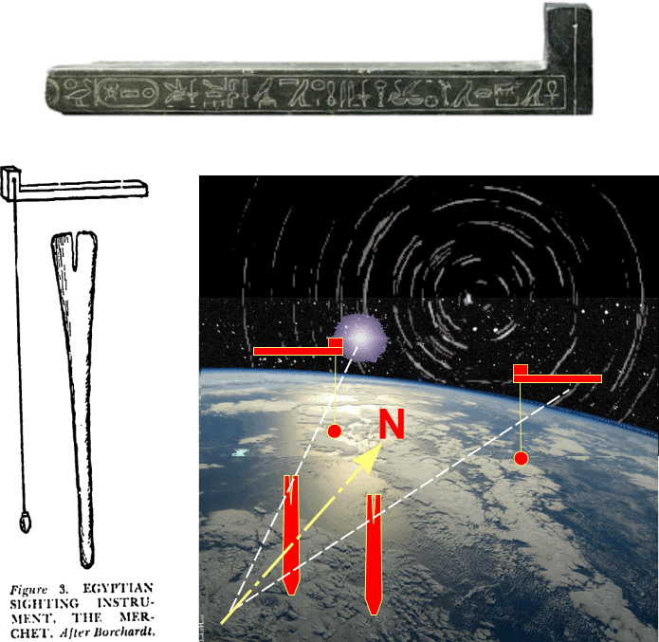
L’Égypte (-3 000 à -600)
Merkhet et Bay
Pourquoi? Calendrier solaire pour prévoir la crue du Nil
Fixations des cérémonies religieuses Peu d’horoscopes Alignment des pyramides
Mesures? Angles avec Merkhet et Bay meilleure precision connue 3’ Clepsydre au Nouvel Empire
Théories? Compréhension des mouvements annuels du soleil, de la lune et des étoiles Absence de modélisation et de calculs mathématiques Peu de données sur les planètes / éclipses (mais peu de papyrus ont survécu)
http://wiki.dtonline.org
Notes:
Clepsydre mesurer le temps la nuit

Slide 19
EMPIRE MAYA

Slide 20
L’Empire Maya (périodes préclassiques et classiques, -2 000 à +900)
Écriture, nombres en base 20, avec zero, mais sans virgule Importance du nombre 13
Calendrier solaire triple; vue cyclique du temps
Tsolkin, de 260 jours, cérémoniel, divisé en13 x 20 jours
Haab, de 365 jours, agraire (18 mois à 20 jours, 5 jours malchanceux) 52 x 365 = 73 x 260 ⇒ nouveau cycle ≈ tous les 52 ans
Compte long, jours depuis la creation 13.0.0.0.0 4 ahau 8 kumuk (11 août 3 114 av JC) Grand cycles = 13 baktuns = 5 125 ans
Alignements de bâtiments avec solstices, équinoxes, Pléiades, Venus Exp: Positions extrêmes de Venus à El Caracol, Chichen Itza
Notes:
Empire stable??

Slide 21
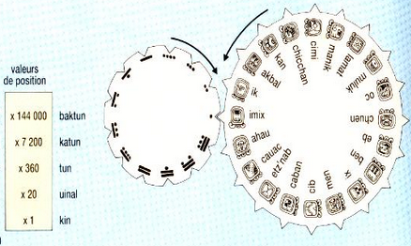
Tsolkin: 13 x 20 jours
Haab
18 x 20 jours
x18
http://imagesetlangages.fr/docs_application/lecteur/photor/calendrier/csacre.jpg

Slide 22
Maya: Précision des Périodes
 | Modern (days) | As recorded by the Maya | Maya (days) | Ptolemy (days)
Lunar (synodic) month | 29,53059 | 405 lunations = 46 tzolk'ins (260 x 46 = 11,960 days) | 29,53086 | 29,53337
Synodic period of Venus | 583,93 | 301 periods = 676 tzolk'ins ( 260 x 676 = 175,760 days) | 583,9207 | 583,94267
Synodic period of Mars | 779,94 | 1 period = 3 tzolk'ins (3 x 260 = 780 days) | 780 | 779,94
Solar (tropical) year | 365,24198 | 1507 tropical years = 1508 haabs (365 x 1508 days) | 365,2422 | 365,24667
Ptolemaeus 800 year data, Maya longer?
http://ircamera.as.arizona.edu/NatSci102/NatSci102/text/extmayaastronomy.html

Slide 23
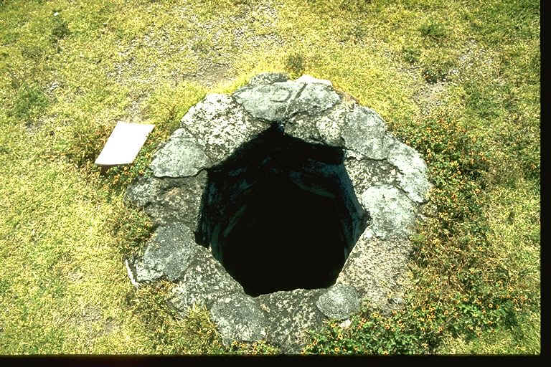
L’Empire Maya (périodes préclassiques et classiques, -2 000 à +900)
Pourquoi? Calendrier pour fixer les dates de cérémonies, de passage de pouvoir, de début de guerres
Prévision de dates “catastrophiques” ⇒ Préparation d’actions preventives Aide aux Dieux pour garder l’univers en fonction
Mesures? Bâtons croisés ou en Y pour mesurer azimuths Tubes verticaux pour passage au zenith Série de mesures continues de > 1 000 ans
Théories? Méthodes arithmétiques de prediction Prédictions de possibilité d’éclipses solaires et lunaires Prédiction de l’apparition de Venus au matin et au soir, Prédiction de périodes retrogrades de mars
http://ircamera.as.arizona.edu/NatSci102/NatSci102/text/extmayaastronomy.html
http://imagesetlangages.fr/docs_application/lecteur/photor/calendrier/csacre.jpg

Slide 24
CHINE

Slide 25
La Chine (à partir de -2 200)
D’abord royaumes, puis Empire uni, centralisé jusqu’en 1911 (mais guerres internes) Empereur = fils du ciel; tient un mandate celeste
Harmonie universelle – tout est lié – Disharmonie sur terre visible par signes inusuels dans le ciel
Les astronomes doivent les interpréter correctement
L’empereur peut en subir les conséquences
Plus tard, astronomes au secret: informations seulement pour la famille de l’empereur
2 buts pour l’astronomie chinoise 1. Révéler l’ordre et la régularité
2. Repérer l’imprévu
⇒ Connaître l’ordre pour détecter l’exceptionnel
Avec le temps, changements de catégories: Les éclipses lunaires passent de « imprévu » à « régulier », les éclipses solaires restent « imprévues »
Notes:
Accession au trône de nouvelles dynasties coïncide 3 fois avec des conjonctures de 5 planètes (-1953 Xia, -1576 Shang, -1059 Zhou)

Slide 26
La Chine (à partir de -2 200)
Concentration sur les mesures et leur précision pas beaucoup de considération pour la spéculation
Clepsydre, cadran solaire, gnomon
Plus tard sphère armillaires, en monture équatoriale et mécanisme de rotation
Plus ancienne description d’éclipse -2 136 Premier observatoire royal établi en -2 000
Utilisation de Coordonnées équatoriales
Cercle divisé en 365,25 parties, mais aussi en 28 pavillons lunaires
Jour divisé en 12 shi égaux
Cartes du ciel en -2 000, projection Mercator en 1 094
Catalogues stellaires à partir de -400
Prédiction du mouvement régulier via moyennes plus corrections

Slide 27
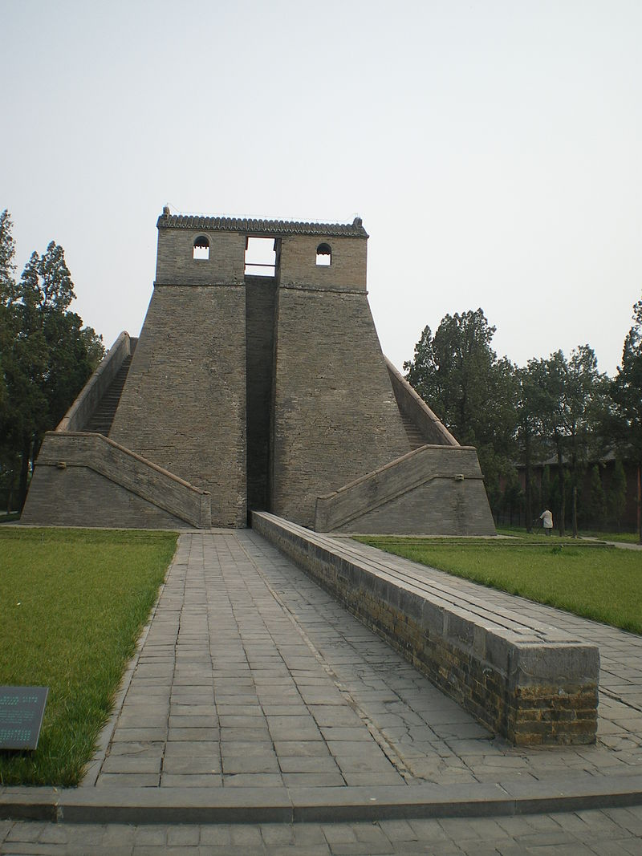
Gnomon Géant de Gaocheng
12 m de haut
Ligne méridienne de 36 m
⇒ Précision de mesure de 30 s = 0.00034 jour sur la durée de l’année

Slide 28
La Chine (à partir de -2 200)
Concentration sur les Imprévus: Conjonctions planétaires, stationnarité de Mars, visibilité de Venus, aurores polaires, étoiles nouvelles (Supernovae) / variables, comètes, éclipses du soleil
> 90 supernovae décrites entre -1 400 et +1 700
Beaucoup d’efforts à classifier les comètes 29 passages de Halley enregistrés depuis -240, plus quelques-uns plus tôt Compréhension de l’orientation de la queue des comètes
Imprévus influencent la politique
Les prédictions dépendent de la localisation: Exp: - Supernova dans telle constellation ⇒ inondation - Supernova dans telle autre ⇒ mort importante

Slide 29
La Chine (à partir de -2 200)
Pourquoi? Révéler la régularité et détecter les imprévus dans le ciel, signes de disharmonie sur terre Calendrier, agriculture
Mesures? Clapsydre, cadran solaire, gnomon, sphère armillaire Archives d’observations les plus longues, précises et complètes
Théories? Prédiction via moyennes et corrections Peu de pensées philosophiques, / géométriques, mais quelques modèles Ciel comparé à une coquille d’oeuf, la terre étant le jaune, flottant sur l’eau au centre Vers l’an 0, modèle avec astres flottant et se mouvant librement dans le vide

Slide 30
MÉSOPOTAMIE

Slide 31
Babylonie (-3 000 à +200)
Agriculture avec irrigation, villes vers -5 000
Situation politique changeante, conquêtes (Babylone, Assur, Chaldée, Perse)
Système sexagésimal (base 60) avec positions mais sans zero
Mathématiques = principalement Algèbre Résolution d’équations du 2ième degré, calculs d’aires et de volumes $\sqrt{2}≈1;24,51,10= 1 {60}^{0}+24 \frac{1}{{60}^{1}}+51\frac{1}{{60}^{2}}$+10 $\frac{1}{{60}^{3}}=1,414213$($1,414214$aujourd’hui)
Calendrier Lunisolaire, necessaire à l’agriculture
Au départ mois de 29 et 30 jours, avec mois intercalés si necessaire
Pour raisons pratiques, passage à 12 mois de 30 jours = 360 jours avec 1 mois intercalé tous les 6 ans

Slide 32
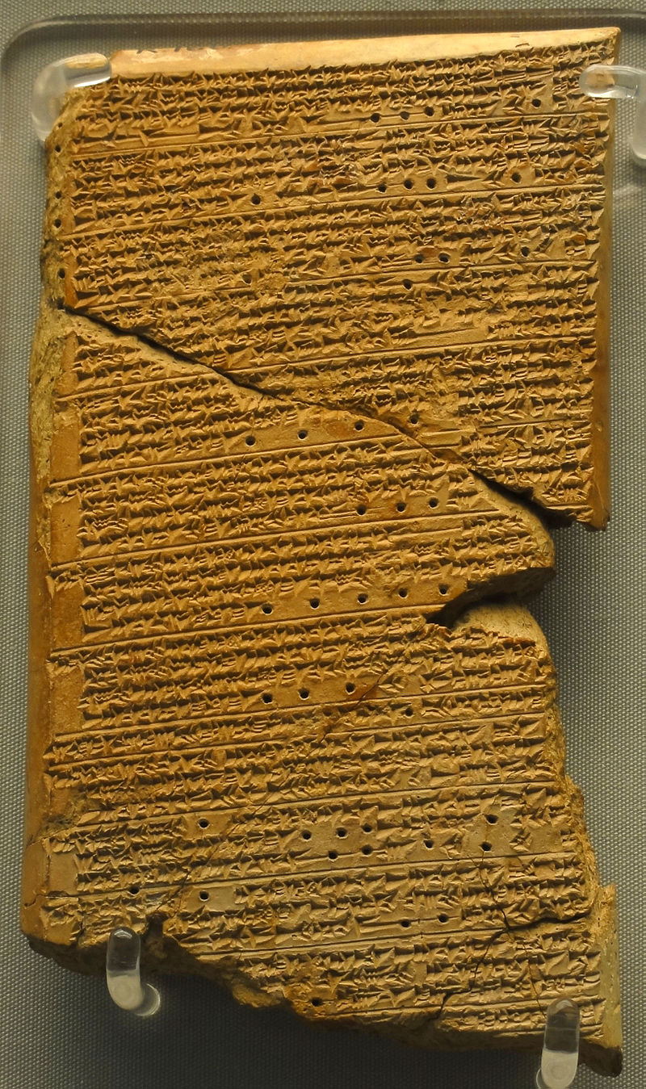
Babylonie (-3 000 à +200)
Enuma Anu Enlil, Tablette 63 Ninive -700
Principale raison de regarder le ciel – lire les avertissements d’événements “écrits” par les dieux dans le ciel
Prediction de catastrophes possible pour le roi / le royaume
Possibilité d’avertir ces catastrophe par des actions
Vers l’an 1000, horoscopes pour individus contre payement ⇒ commerce (basé sur les positions dans le ciel à la naissance)
Au départ, astronome ≈ astrologue, plus tard spécialisation: l’astronome définit les positions dans le ciel aux dates requises, l’astrologue en déduit la signification
www.wikipedia.org

Slide 33
Babylonie (-3 000 à +200)
Exemple de predictions (Enuma Anu Enlil, -1 990 to -1600)
Exemple d’archive (Babylone, 12 février -568)
If Jupiter passes to the right of Venus, Guti will be conquered with a strong weapon
If Jupiter passes to the left of Venus, Amurru will be conquered with a strong weapon
If Jupiter comes very near to Venus, people will be thrown into confusion and brother will eat brother
Month XI, the 1st, the moon became visible in the Swallow; Sunset to Moonset 14 ½ Ush; the north wind blew; Jupiter was 1 cubit behind the elbow of Sagittarius
1 Ush = 4 min 1 cubit = 2°
Avec l’augmentation du savoir, moins de phénomènes non compris

Slide 34
Babylonie (-3 000 à +200)
Modèle du ciel simple de sphères imbriquées
Introduction du zodiac (à 18 contellations, puis réduites à 12)
Cercle = 360° Jour = 360 Ush
Relevés systématiques de la position et du moment de Lever et coucher des étoiles principales, conjonctions, oppositions, conjonctions, phases de lune, apparition de Vénus et de Mercure (matin / soir), 1er et 2ième point d’arrêt des phases de rétrogradation de Mars, Jupiter, Saturne, éclipses solaires et lunaires, comètes, météo
Calcul des différences des positions notées ⇒ analyse
Définition d’années de références pour planètes (période synodique)
Prédiction des éclipses (223 mois lunaires ≈ 18 années tropicales donnant 38 possibilité d’éclipses)
Grand effort de prédiction mathématique des mouvements du ciel (et de rétrodiction !)
Approximation par fonctions en escalier ou fonctions “zigzag”
Durée de l’année connue à 4.5 min = 0,003 jours

Slide 35
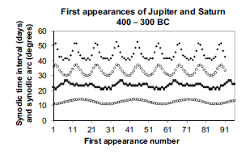
Graphique des mouvements de Jupiter et de Saturne (de Jong, History of Exact Sciences (2019), 73:1-37)
Représentation graphique moderne de la tabulation Babylonienne
Mouvement de Saturne sur 3 périodes synodiques
Jupiter – 2 lignes supérieures Saturne – 2 lignes inérieures Cerles fermés – temps synodique Cercles ouverts – arcs synodiques

Slide 36
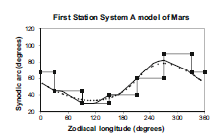
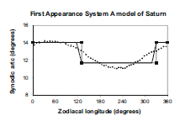
Approximations Babyloniennes (de Jong, History of Exact Sciences (2019), 73:1-37)
Représentation graphique moderne de l’approximation de mouvements de planète
Pointillés = Mesures Babyloniennes
Carrés = approximation par function escalier
Ligne continue (Mars) = Interpolation avec fonctions zigzags (recalculés)

Slide 37
Babylonie (-3 000 à +200)
Pourquoi? Ciel = Indicateur de catastrophes potentielles (conjonctions, éclipses,…) Horoscopes pour le roi, plus tard pour tout le monde Écoles d’Astronomie
Mesures? Mesures du Temps du Lever et de la Position pour étoiles et planètes Série continue de données sur 800 ans malgré instabilité politique
Théories? Modèle simple de sphères imbriquées Principal Effort sur modélisation mathématique des mouvements Approximation des données par droites horizontales, fonctions zigzag Calcul de positions en arrière et en avant

Slide 38
GRÈCE

Slide 39
La Grèce classique (-500 à 300)
Pas de tradition de mesures systématiques
Forte tradition en philosophie et en mathématiques: comprendre le monde, considéré accessible par la pensée et basé sur des principes simples (nombre entiers, harmonies, cercles)
Aristote: mouvement naturel sur Terre: repos ou ligne droite (-350) mouvement naturel au ciel: cercle
Mais: ⇒ Vitesses du Soleil et des Planètes varient (Hipparche -150) ⇒ Mars, Jupiter, Saturne ont des périodes rétrogrades
Accès aux données et méthodes algébriques de Babylone à partir de -200 (tables chaldéennes)
Développement de multiples modèles de l’univers, Discussions publiques des avantages respectifs

Slide 40
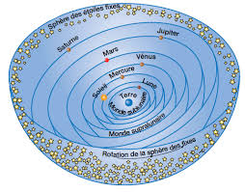
La Grèce classique – Exemples de Modèles
Anaximandre (-580) La Terre est un cylindre dans l’espace, entouré d’anneaux remplis de feus Les étoiles sont des trous dans les anneaux
Pythagoras (-530) Impose la “beauté numérique” Terre sphérique car corps parfait
Philolaos (-470) Feu central avec 10 corps en orbite (dont une anti-terre)
Aristote (-350) Terre sphérique car ombre = arc de cercle Modèle avec 27 sphères crystallines concentriques
Eudoxos (-350) Utilise 2 mouvements circulaires combinés pour le mouvement des Planètes 2 sphères imbriquées à axes non parallèles ⇒ Figure de 8 pour rétrogadation
Aristarch (-270) Modèle héliocentrique avec terre qui tourne sur elle-même (n’a pas été pris au sérieux)
Hipparque (-150) A accès aux données babyloniennes Mouvement Circulaire excentrique pour le soleil , avec déférent et épicycle pour la lune Catalogue avec 800 étoiles Définit la Magnitude des Étoiles
www.accromath.uqam.ca

Slide 41
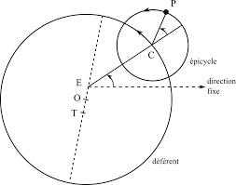
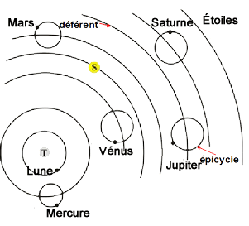
La Grèce classique – Le Modèle de Ptolémée
www.planet-terre.ens-lyon.fr/
Utilise tables chaldéennes, mais fait aussi des mesures
Modèle: Planètes: épicycle sur déférent, équant
Soleil, Lune: seulement équant
Plus tard: modèle plus complexe pour la Lune, correct pour les positions; mais qui fait changer sa distance (et donc sa grandeur) d’un facteur 2
Ptolémée a aussi écrit un traité de géographie et d’astrologie
/dpelletier.profweb.ca

Slide 42
Détermination des diamètres et distances de Soleil, Terre et Lune par Aristarche (1)
Il ne suffit pas d’avoir un modèle, il faut aussi connaître les paramètres de ce modèles pour le comparer aux données ⇒ Aristarche en fait la détermination « en principe »
$D_{a}$ diamètres $d_{ab}$ distances T = Terre L = Lune S = Soleil
Mesurer lors d’une eclipse lunaire le temps d’entrée de la lune dans l’ombre et la durée dans l’ombre: $\frac{D_{L}}{D_{T}}$
Mesurer l’angle de visée de la Lune $α_{L} d_{TL}=D_{M } \frac{d_{TL}}{D_{T}}={\frac{1}{α_{L}}\frac{D_{M}}{D_{T}} }_{}$
$$\frac{D_{L}}{D_{T}}$$
$$α_{L}$$
T
D
T
d
L
L

Slide 43
Exemple de Calcul: Détermination des paramètres du modèle par Aristarche (2)
$D_{a}$ diamètres $d_{ab}$ distances T = Terre L = Lune S = Soleil
Mesurer l’angle de lune-soleil à la demi-lune $\operatorname{tg}\left({\frac{π}{2}−α}_{LS}\right)≈{\frac{π}{2}−α}_{LS}=\frac{d_{LS}}{d_{TL}}$ $≈$ $\frac{d_{TS}}{d_{TL}} \frac{d_{TS}}{D_{T}}=\frac{1}{({\frac{π}{2}−α}_{LS})} \frac{d_{TL}}{D_{T}}$
Mesurer l’angle de visée du Soleil $α_{S} d_{TS}=D_{S} \frac{D_{S}}{D_{T}}={α_{S}\frac{d_{TS}}{D_{T}} }_{}$
L
$$d_{LS}\sim d_{TS}$$
S
$$α_{S}$$
$$d_{TL}$$
T
D
$$α_{LS}$$
S
d
T

Slide 44
Plus Tard: Détermination de la circonférence de la Terre par Eratosthène
d = 5 000 stades α = 7° 12’ = 1/50 de circonférence ⇒ Circonférence = 250 000 stades
Alexandrie
α
Rayons Parallèles
d
α
Syene

Slide 45
Résultats
 | $$\frac{D_{L}}{D_{T}}$$ | $$\frac{D_{S}}{D_{T}}$$ | $$\frac{d_{LT}}{D_{T}}$$ | $$\frac{d_{ST}}{D_{T}}$$ | $$π D_{T}$$
Valeurs 2020 | 0,27 | 108,9 | 30,2 | 11 726 | 40 000 km | $$α_{L}\sim α_{S}\sim 2°$$ (correct 30’) $$α_{LS}\sim 87°$$ (correct 89°52’)
Aristarche -270 | 0,36 | 6,75 | 9,5 | 180
Eratosthene --230 |  |  |  |  | 252 000 Stades | De 36 000 à 40 000 km
Hipparque -150 | 0,33 | 12 1/3 | 33 2/3 | 1245
Poseidonias -90 | 0,157 | 39 ¼ | 26 1/5 | 6550 | 180 000 Stades | Problèmes d’unités? Calcul utlisant Canopus?
Ptolémée +150 | 0,29 | 5,5 | 29,12 | 605 | 180 000 Stades
Stade égyptien 157 m Stade grec 180 m Stade égyptien ancien 211 m (1 stade = 600 pieds)

Slide 46
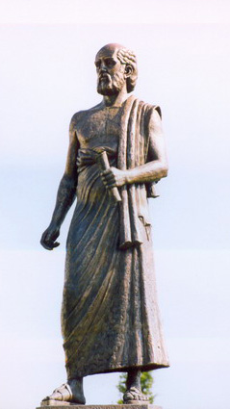
La Grèce classique (-500 à 300)
Aristarche de Samos
Pourquoi? Comprendre l’univers
Mesures? Peu et pas toujours très précises Utilisation des “Tables Chaldéennes”
Théories? Modèles géométriques du mouvement des étoiles et planètes - sphères crystallines, mouvements circulaires Calcul de principe des paramètres
Modèle de Ptolémée utilisé jusqu’à Copernic
www.Wikipedia.org

Slide 47
Précision de Mesure - Comparaison
 | Moderne (jours) | Différence Maya (jours) | Différence Chine (jours) | Différence Mésopotamie (jours) | Ptolemy (jours)
Mois Lunaire Synodique | 29,53059 | 0,00027 | ? | 0,0015 | 0,0028
Année Solaire Tropique | 365,24198 | 0,00022 | 0,00034 | 0,0031 | 0,0047
Mois Lunaire Synodique moyen
Différences en valeur absolue
Valeur chinoise de l’année 1270, observatoire de Gaosheng

Slide 48
En résumé
Au départ, reconnaissance de régularité dans le ciel ⇒ attribution aux Dieux
Puis, développements pratiques: calendrier, orientation
Différentiation: Égytpe Ciel, Soleil = Dieux Mésopotamie Signes au ciel = avertissements des Dieux Maya Signes au ciel = avertissement aux hommes et besoin d’aide des dieux Chine Changement au ciel signe de disharmonie sur terre L’astrologie n’est pas science, mais elle a beaucoup contribué à son développement
Importance de mesures précises: Mésopotamie, Maya, Chine
Méthodes d’approximation mathématiques: Mésopotamie, Chine, (Inde)
Modèles philosophiques et géométriques: Grèce (basé sur expériences mésopotamiques..)

Slide 49
Litérature
- William H. Calvin Wie der Schamane den Mond stahl
- K. Simonyi Kulturgeschichte der Physik
- John M. Steele A brief introduction to Astronomy in the Middle East
- Donald C. Benson The ballet of the planets
- Steven Weinberg To explain the world
- Yaël Nazé L’astronomie des Anciens

